Slide 1
Կադրերի բաժին
LCAP-ի ֆինանսավորած ծառայություններ
Ներկայացնում են.
Դոկտոր Սառա Նիմանը, գերատեսչի տեղակալ
Դոկտոր Փիտր Քնապիկը, տարրական կրթության վարիչ

Slide 2
Ընդհանուր տեղեկություն
Կադրերի բաժնի ծախսերը
  Կադրերի բաժին
  ԱՄ-12-րդ դասարանների ադմինիստրատորներ
  ԱՄ-12-րդ դասարանների ուսուցիչներ
  ԱՄ-12-րդ դասարանների այլ աշխատակիցներ
Աշխատակազմի գործակիցներ
Աշխատավարձի համեմատություն
Առողջության և բարեկեցության նպաստներ
Ադմինիստրատոր դառնալու ոգեշնչում
Բազմազանություն

Slide 3
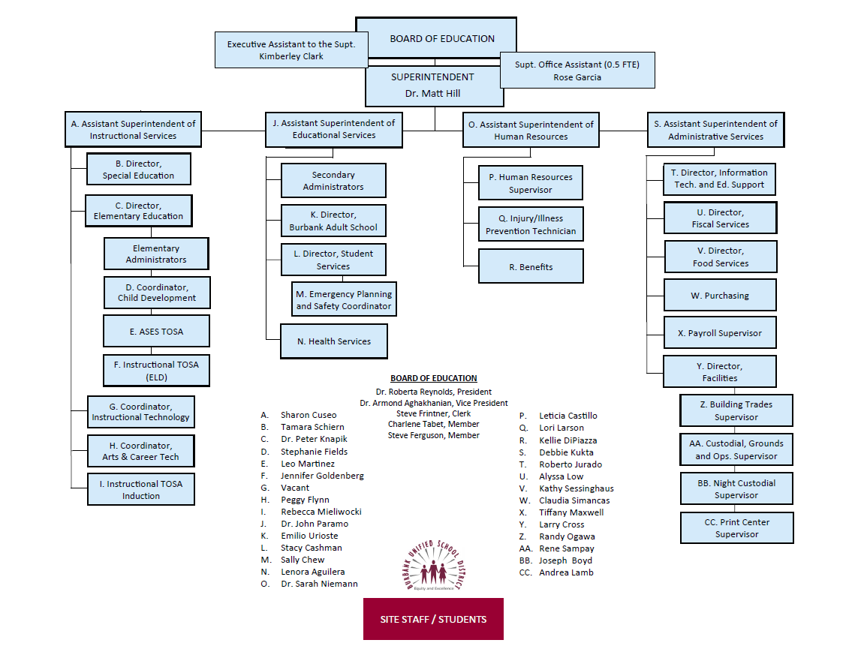
Կազմակերպչական աղյուսակ

Slide 4
Դերն ու պարտականությունները
Մտածված կառավարում
Աշխատուժի պլանավորում և աշխատանքի ապահովում
Աշխատանքի ընդունում (հավաքագրում) և ընտրություն
Փոխհատուցում և արտոնություններ
Բանակցություններ աշխատանքային գործընկերների հետ
Օրենքների ձևավորում
Աշխատակիցների և աշխատանքային հարաբերությունների մասին
Ռիսկի կառավարում (աշխատակիցների անվտանգություն և առողջություն)

Slide 5
Կադրերի բաժնի աշխատակազմ
Գերատեսչի տեղակալ (1)
Հսկիչ (1)
Գործադիր քարտուղար (1)
Աշխատակիցներ (տարրական դպրոց, երեխաների խնամք, Սննդի բաժին) (1)
Աշխատակիցներ (միջնակարգ դպրոց, դպրոցների սպասարկում, Հատուկ ուսուցում) (1)
Աշխատակիցներ (փոխարինողներ) (1)

Slide 6
Կադրերի բաժնի աշխատակազմ
Ուսուցիչներ (ԱՄ-5, Մեծահասակների դպրոց, երեխաների խնամք, շրջանային գրասենյակ, ղեկավարություն) (1)
Ուսուցիչներ (6-12, ROP, Հատուկ ուսուցում, խոսքի մասնագետ) (1)
Ուսուցիչներ (փոխարինողներ) (1)
Ռիսկի ղեկավարման մասնագետ (1)
Արտոնությունների բաժնի աշխատակիցներ (2)
Ընդունարանի/փոստի սենյակի աշխատակից (1)

Slide 7
Կադրերի բաժին
Հսկիչի և աշխատակիցների հարաբերակցությունը 2:5.5
Աշխատավարձերի և արտոնությունների արժեքը
  Ադմինիստրատորներ. $353,085
  Աշխատակիցներ. $645,823

Slide 8
Դպրոցի վարչական աշխատակազմ
Դպրոցների 33 ադմինիստրատորներ
ԿՄ/ՎԱՄ/ԱՄ-5-րդ դասարանների ադմինիստրատոր (12) (6,375 աշակերտ)
  $2,097,395
6-8-րդ դասարանների ադմինիստրատորներ (8) (3,508 աշակերտ)
  $1,303,523
9-12-րդ դասարանների ադմինիստրատորներ (10) (5,270 աշակերտ)
  $1,729,591
Այլընտրանքային դպրոցների ադմինիստրատորներ (2)
  $304,003
Մեծահասակների կրթության ադմինիստրատոր (1)
  $216,140

Slide 9
Դպրոցի գրասենյակի աշխտակազմ
Դպրոցների գրասենյակների 70 աշխատակից
ԿՄ/ՎԱՄ/ԱՄ-5-րդ դասարանների աշխատակիցներ. 25.19
  $1,419,002
6-8-րդ դասարանների աշխատակիցներ. 11.78
  $748,719
9-12-րդ դասարանների աշխատակիցներ. 21.85
  $1,397,984
Այլընտրանքային դպրոցի աշխատակիցներ. 2.97
  $176,379
Մեծահասակների կրթության աշխատակիցներ. 8.17
  $494,681

Slide 10
Դպրոցների ուսուցիչներ
Ընդհանուր ուսուցման 576 ուսուցիչ
ԿՄ/ՎԱՄ/ԱՄ-5-րդ դասարանների ուսուցիչներ. 255.4
  $28,295,293
6-8-րդ դասարանների ուսուցիչներ. 125.6
  $13,605,115
9-12-րդ դասարանների ուսուցիչներ. 178.2
  $19,569,520
Այլընտրանքային դպրոցի ուսուցիչներ. 17
  $1,363,063
Մեծահասակների կրթության ուսուցիչներ. 0.6000 + ժամականով աշխատողներ
  $64,546 + $819,820

Slide 11
Դպրոցների այլ աշխատակիցներ
Դպրոցների 138 այլ աշխատակիցներ
ԿՄ/ՎԱՄ/ԱՄ-5-րդ դասարանների այլ աշխատակիցներ. 72.11
  $2,954,742
6-8-րդ դասարանների այլ աշխատակիցներ. 23.08
  $1,379,417
9-12-րդ դասարանների այլ աշխատակիցներ. 24.28
  $1,342,739
Այլընտրանքային կրթության այլ աշխատակիցներ. 7.60
  $431,109
Մեծահասակների կրթության այլ աշխատակիցներ. 6.31
  $294,451

Slide 12
Հատուկ ուսուցման ուսուցիչներ
Հատուկ ուսուցման 96 ուսուցիչներ
Հատուկ ուսուցման նախակրթարան (SEED): 6.00
  $647,394
ԿՄ/ՎԱՄ/ԱՄ-5-րդ դասարանների ուսուցիչներ. 37.50
  $3,930,467
6-8-րդ դասարանների ուսուցիչներ. 21.20
  $2,324,028
9-12-րդ դասարանների ուսուցիչներ. 24.30
  $2,710,624
Այլընտրանքային դպրոցի ուսուցիչներ. 3.40
  $436,319
Մեծահասակների կրթության ուսուցչներ. 3.48
  $429,150

Slide 13
Հատուկ ուսուցման այլ աշխատակիցներ
Հատուկ ուսուցման 117 այլ աշխատակից
Հատուկ ուսուցման նախակրթարանի (SEED) այլ աշխատակազմ. 4.84
  $222,234
ԿՄ/ՎԱՄ/ԱՄ-5-րդ դասարանների այլ աշխատակազմ. 46.03
  $2,089,209
6-8-րդ դասարանների այլ աշխատակազմ. 26.56
  $1,217,616
9-12-րդ դասարանների այլ աշխատակազմ. 29.31
  $1,365,110
Այլընտրանքային դպրոցի այլ աշխատակազմ. 3.25
  $186,805
Մեծահասակների կրթության այլ աշխատակազմ. 7.12
  $332,423

Slide 14
Համեմատական խմբում ընդգրկված 21 շրջանների ցուցակ
ԴՊՐՈՑԱԿԱՆ ՇՐՋԱՆՆԵՐԻ ԵԿԱՄՈՒՏՆԵՐԻ ԵՎ ԾԱԽՍԵՐԻ ՀԱՄԵՄԱՏԱԿԱՆ ՎԵՐԼՈՒԾՈՒԹՅՈՒՆ (CADIE)
Ալհամբրա միացյալ շրջան
Պարամաունտ միացյալ շրջան
Լինվուդ միացյալ շրջան
Փլեզընտոն միացյալ շրջան
Վենտուրա միացյալ շրջան
Վոլնատ վալի միացյալ շրջան
Օշնսայդ միացյալ շրջան
Սերես միացյալ շրջան
Սանտա Բարբրա միացյալ շրջան
Բրբենք միացյալ շրջան
Ռոուլանդ միացյալ շրջան
Թրեյսի Ջոինթ միացյալ շրջան
Անտիոք միացյալ շրջան
Նապա վալի միացյալ շրջան
Պորտերվիլ միացյալ շրջան
Սենտրալ միացյալ շրջան
Փասադինա միացյալ շրջան
Տուլոկ միացյալ շրջան
Սիմի վալի միացյալ շրջան
Բալդվին պարկ միացյալ շրջան
Սանտա Ռոզա քաղաքի դպրոցներ

Slide 15
Աշխատակազմի գործակիցներ - 2017-18
Վիճակագրական տվյալներ | Բրբենք | Համեմատական խումբ | Բրբենքի դասակարգում
Դասարանների միջին չափ | 27.70 | 26.92 | 23-ից 10-րդ
Արձանագրված աշակերտների թիվը ըստ Ուսանողական ծառայությունների և Հատուկ ուսուցման աշխատակիցների թվի | 277.39 | 200.22 | 23-ից 18-րդ
Աշակերտի արձանագրություն ըստ ոչ-վարչական արտոնագրված աշխատակիցների թվի | 19.97 | 19.91 | 23-ից 12-րդ
Աշակերտի արձանագրություն ըստ բոլոր արտոնագրված աշխատակիցների թվի | 18.61 | 18.48 | 23-ից 14-րդ
Աշակերտի արձանագրություն ըստ օգնականների թվի | 98.87 | 84.01 | 23-ից 15-րդ
Տվյալների աղբյուր. Դպրոցի ծառայությունների CADIE զեկուցում

Slide 16
Աշխատակազմի գործակիցներ - 2017-18
Վիճակագրական տվյալներ | Բրբենք | Համեմատական խումբ | Բրբենքի դասակարգում
Աշակերտի արձանագրությունը ըստ չարտոնագրված աշխատակցի թվի | 116.36 | 105.06 | 23-ից 14-րդ
Աշակերտի արձանագրությունը ըստ այլ աշխատակիցների թվի | 68.70 | 52.78 | 23-ից 14-րդ
Աշակերտի արձանագրությունը ըստ բոլոր այլ աշխատակիցների թվի | 30.06 | 24.87 | 23-ից 21-րդ
Աշակերտի արձանագրություն ըստ աշակերտի հետ շփվող չափահասի թվի | 16.61 | 16.10 | 23-ից 15-րդ
Աշակերտի արձանագրություն ըստ դպրոցի ղեկավարության թվի | 474.90 | 399.27 | 23-ից 20-րդ
Աշակերտի արձանագրություն ըստ շրջանի ղեկավարության թվի | 644.29 | 726.21 | 23-ից 4-րդ
Տվյալների աղբյուր. Դպրոցի ծառայությունների CADIE զեկուցում

Slide 17
Նպատակ.
Հավաքագրում և պահպանում
Դժվարություններ մրցակցային աշխատավարձերի շուրջ
Չկարողանալ պահպանել կենսամակարդակի ճշգրտման ծախսերը (COLA)
Առողջության և բարեկեցության արտոնությունների արժեքի աճը ինչպես աշխատակցի համար՝ այնպես էլ գործատուի:

Slide 18
Հավաստագրերով ուսուցիչների համար առավելագույն աշխատավարձի
3 տարվա աճ՝ ըստ 2017-18 թվականների տվյալների

Slide 19
ԲԴՄՇ-ն ավելի քիչ ֆինանսավորում է ստանում հարակից դպրոցական շրջանների համեմատությամբ

Slide 20
Ինչպե՞ս ենք համեմատվում դպրոցական մյուս շրջանների հետ:
ԱՐՏՈՆԱԳՐՎԱԾ ԱՇԽԱՏԱԿԱԶՄԻ ԱՇԽԱՏԱՎԱՐՁԵՐ
Լոս Անջելեսի Կրթական գրասենյակը (LACOE), ամեն տարի, հրապարակում է աշխատավարձի համեմատություն հավաստագրված անձնակազմի համար:
Մասնակցում են 47 միացյալ դպրոցական շրջաններ
LACOE-ն բաժանում է տվյալները 4 մասի՝ 4-րդ լինելով ամենաբարձրը:

Slide 21
Ինչպե՞ս ենք համեմատվում դպրոցական մյուս շրջանների հետ:
ԱՐՏՈՆԱԳՐՎԱԾ ԱՇԽԱՏԱԿԱԶՄԻ ԱՇԽԱՏԱՎԱՐՁԵՐ
Առանց աշխատանքային փորձի սկզբնական աշխատավարձ.
    Միացյալ բոլոր շրջանների և 3-րդ քառորդի միջին աշխատավարձից մի փոքր բարձր (գրեթե կենտրոնում):
Առավելագույն սյունակի և քայլի տեղաբաշխում.
    Ամենավերջին քառորդ: Միայն 9 միացյալ դպրոցական շրջաններ կան Լոս Անջելեսի գավառում, որոնք ԲԴՄՇ-ից ցածր աշխատավարձ են վճարում:
Աշխատավարձի հնգամյա բարձրացում.
    Ամենավերջին քառորդ

Slide 22
Ինչպե՞ս ենք համեմատվում դպրոցական մյուս շրջանների հետ:
ԱՅԼ ԱՇԽԱՏԱԿԱԶՄԻ ԱՇԽԱՏՎԱՐՁԵՐ
Ամեն տարի, Կալիֆոռնիայի դպրոցների աշխատակիցների ասոցիացիան (CSEA) նահանգային և գավառային համաեմատություն է թողարկում:
Յուրաքանչյուր դպրոցական շրջանի տրվում է նահանգային աստիճան, 0-100 (100 լինելով ամենաբարձրը):

Slide 23
Ինչպե՞ս ենք համեմատվում դպրոցական մյուս շրջանների հետ:
ԱՅԼ ԱՇԽԱՏԱԿԱԶՄԻ ԱՇԽԱՏՎԱՐՁԵՐ
դասակարգում | աստիճան
Տպագրող ցրիչ | 5.3
Հաշվապահ ցրիչ | 6.4
Վկայագրեր ստուգող | 8.2
Բուժաշխատող | 30.3
գրադարանավար | 13.2
Աշխատավարձի ցրիչ | 10.2
Կադրերի բաժնի աշխատակից | 21.6
դասակարգում | աստիճան
Ընդունարանի աշխատակից | 5.4
Բուֆետի վարիչ | 6.2
Միջնակարգ դպրոցի քարտուղարուհի | 33.3
Սննդի բաժին | 21.8
Տվյալներ վերլուծող | 3.7
Ուսուցչի օգնական | 31.7
Հավաքարար | 28.8

Slide 24
Ինչպե՞ս ենք համեմատվում դպրոցական մյուս շրջանների հետ:
ԱՐՏՈՆԱԳՐՎԱԾ ԱՇԽԱՏԱԿԱԶՄԻ ԱՐՏՈՆՈՒԹՅՈՒՆՆԵՐ
Լոս Անջելեսի Կրթական գրասենյակը (LACOE) նույնպես համեմատում է դպրոցական շրջանների առողջապահական և բարեկեցության ներդրումները:
Սա բանակցությունների առարկա է արհմիությունների հետ:
ԲԴՄՇ-ն միջին ցուցանիշից ցածր է ընկնում և գտնվում է 2-րդ քառորդում: 47 միացյալ դպրոցական շրջաններից 31-ը ավելի շատ է ապահովում առողջության և բարեկեցության արտոնություններին:

Slide 25
Նպատակ. Առողջության և բարեկեցության համատեղ առավելությունների կոմիտե ձևավորել
Համատեղ առավելությունների կոմիտեն .
Սկսել է ուսուցանել աշխատակազմին ընթացիկ առավելությունների ծրագրի շուրջ:
Ուսումնասիրում է առողջական և բարեկեցության այլ տարբերակներ և վերլուծում է ընթացիկ ծրագրերը և արժեքը:
Պլանավորում է առողջության ապահովման հնարավորություններ և կրթություն բոլոր աշխատակիցների համար:

Slide 26
Ադմինիստրատոր դառնալու ոգեշնչում
Ծրագիրը ուսումնական հնարավորություններ է ընձեռնում այն աշխատակիցների համար, ովքեր ցանկանում են դառնալ դպրոցի ադմինիստրատոր:
8 նստաշրջան մեկ տարվա ընթացքում:
Փորձնական հարցազրույցներ և դիմումնագիր լրացնելու աջակցություն ծրագրի ավարտից հետո:
Ծրագրի թեմաներից են.
  Դպրոցի և շրջանի ֆինանսավորում, կադրերի բաժին, Հատուկ ուսուցում, աշակերտների դաստիարակում, ղեկավարության մշակում, դասավանդում և այլն:

Slide 27
Նպատակ. Կենտրոնանալ հավասարության, բազմազանության և ներառման վրա
Վերլուծություն. Աշխատել հավաքական գործարքների գործընկերների հետ՝ ընտրովի հարցաթերթիկներ մշակելու համար, որը կվերլուծի աշխատուժի և աշակերտների միջև ընկած բազմազանության համեմատությունը:
Հավաքագրում. Գտնել լրացուցիչ հնարավորություններ բազմազգ աշխատակիգներ ներգրավելու համար:
Մասնագիտական վերապատրաստում. LCAP-ից ֆինանսավորում հատկացնել վերապատրաստման համար – (օր. անգիտակից վերաբերմունք, բազմազանություն և մշակութային պատասխանատու ուսուցում):
**Անհրաժեշտություն/կարիք. Աշխատակիցների մասնագիտական վերապատրասման համար, կադրերի բաժնին հարկավոր է LCAP-ից վերցնել $50,000:

